Slide 1
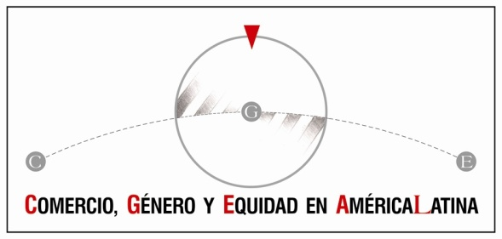
Comercio, género y equidad: principales vínculos en América Latina.
Ec. Soledad Salvador
(CIEDUR)
Workshop Productivity, international economy and gender.
Género y Economía, Pontificia Universidad Javeriana. Cali, 8 de octubre de 2019.

Slide 2
Enfoque de la Economía Feminista
1) Existen sesgos de género en los tres niveles del análisis económico (macro, meso y micro).
2) Los efectos son de ida y vuelta:
Comercio internacional
Igualdad de género

Slide 3
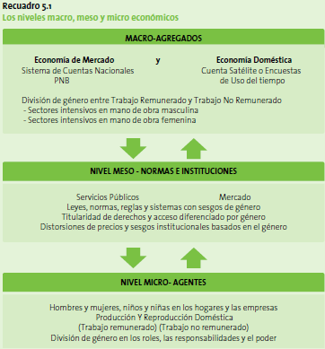

Slide 4
Impactos del Comercio sobre Género
los cambios en los patrones y las condiciones de trabajo, incluyendo el trabajo remunerado y no remunerado;
los cambios en las brechas de género en los salarios y las ganancias, los cambios en los patrones de propiedad y el control sobre los activos;
el cambio técnico y el uso de la tecnología por hombres y mujeres;
el cambio en los patrones de consumo y las relaciones de poder al interior de los hogares;
los cambios en la provisión pública de los servicios y sus impactos de género;

Slide 5
Impactos del Género sobre Comercio
Impactos que las brechas salariales y la segregación ocupacional sobre el aprovechamiento de los recursos humanos existentes.
El acceso desigual a tecnología y los canales de comercialización desarrollo emprendedor.

Slide 6
Dificultades
Metodológicas.
Disponibilidad de datos.
Dificultad de aislar efectos de distintas políticas (comercio, cambiaria, monetaria, sociales, etc.)
Dificultad para identificar causalidades.

Slide 7
Algunas hipótesis para América Latina
Las políticas de liberalización comercial han creado nuevas oportunidades laborales para las mujeres, pero ello no ha garantizado una mejora en las desigualdades de género en el mercado de trabajo.
La feminización de la mano de obra no ha sido acompañada por cambios radicales para la mano de obra femenina en general en términos de discriminación económica, segregación laboral, reconocimiento de los logros educativos para el progreso en la jerarquía laboral y en las condiciones de trabajo (incluyendo seguridad laboral, seguridad en la salud y ocupacional).

Slide 8
Se asume que la desigual distribución de tareas dentro de los hogares conforma un marco de restricciones que opera fuertemente sobre el acceso de las mujeres a la esfera laboral, en condiciones de igualdad respecto a los hombres.
Las políticas de liberalización comercial han modificado la forma en que opera la economía del cuidado, afectando negativamente a las relaciones de género.

Slide 9
Los mercados han generado una estructura de incentivos que motiva a las mujeres a realizar actividades productivas. Pero, casi no se conocen incentivos para motivar a los hombres a asumir responsabilidades de cuidado.
Además, las instituciones públicas y los arreglos familiares no se han adaptado a los nuevos patrones de participación laboral de hombres y mujeres.

Slide 10
Metodología
Análisis del contenido de empleo según sexo de las exportaciones e importaciones.
Análisis de cadenas productivas o cadenas de valor con enfoque de género.

Slide 11
Análisis del contenido de empleo según sexo de las exportaciones e importaciones.
Contenido de empleo de las exportaciones: cantidad de empleo directo e indirecto que generan las exportaciones totales, según sexo y nivel educativo.
Contenido de empleo de las importaciones: cantidad de empleo directo e indirecto que generan las importaciones totales, según sexo y nivel educativo.
Luego, se analizaron las características del empleo de las ramas identificadas.

Slide 12
Análisis de cadenas productivas o cadenas de valor.
Se propone identificar los sesgos de género que existen a lo largo de una cadena de producción y comercialización de un determinado producto o sector productivo.
Una cadena de valor debe ser concebida como un proceso complejo de eslabonamiento de diferentes factores y actores que dan lugar a la creación y capitalización del valor agregado (de un producto).
No existe por lo general una sola cadena, sino varias que se van formando a partir de los intermediarios de un mismo producto.

Slide 13
Incluir el género en el análisis de una cadena de valor implica profundizar en los roles que desempeñan varones y mujeres a lo largo de la cadena y en sus condiciones de trabajo, no solo con un fin descriptivo sino para comprender los factores y procesos socioculturales, económicos e institucionales que llevan a la exclusión o inclusión de empleo femenino y masculino en los diferentes eslabones y a las diferentes oportunidades que se les generan.

Slide 14
Principales resultados
Menos mujeres ocupadas en el sector externo que en el resto de la economía.
Mujeres ocupadas en el sector externo están menos formadas que las ocupadas en el resto de la economía.
Especialización comercial
Segregación ocupacional
A su vez, las mujeres ocupadas en el sector externo tienen empleos de peor calidad o sufren discriminación.

Slide 15
 | Contenido de empleo de las Exportaciones: % Mujeres/Total. | Total del Empleo: % Mujeres/Total.
Argentina | 27,4 | 42,0
Brasil | 26,6 | 40,7
Chile | 21,6 | 25,8
Colombia | 42,6 | 43,7
Mexico | 30,7 | 35,2
Uruguay | 27,1 | 43,0

Slide 16
Contenido de empleo femenino en las exportaciones y en el total, por años de educación.
Arg
Bra
Col
Mex
Uru

Slide 17
Contenido del empleo femenino en las exportaciones e importaciones, por años de educación.
Arg
Bra
Col
Mex
Uru

Slide 18
Reflexiones finales
Uno de los factores más relevantes de discriminación contra las mujeres es su responsabilidad en la reproducción social tiempo destinado al cuidado.
La ausencia de políticas relacionadas con los cuidados y el trabajo doméstico, cambios demográficos y de las familias ejercen presión sobre ellos, amenazan el future de la reproducción biologica y social, y la acumulación de capital humano y social.
Y profundiza las desigualdades sociales y de género.

Slide 19
A su vez, los sectores exportadores están desperdiciando los recursos humanos, y perdiendo la posibilidad de transformar “el crecimiento económico en desarrollo”.

